Slide 1

NÁZEV: VY_32_INOVACE_142_NÁŠ SVĚT_17.LISTOPAD
NÁZEV ŠKOLY: Základní škola a praktická škola Arkadie o. p. s.
AUTOR: Mgr.Dorota Šáchová
TEMA: 17.listopad
ČÍSLO PROJEKTU: CZ.1.07./1.4.00/21.2257

Slide 2
ANOTACE
Materiál je určen žákům 9.třídy základní školy speciální.
Prezentace byla použita při výkladu.
Seznamuje žáky s historickou událostí 17.listopadu.
Metodický postup je popsán u jednotlivých listů prezentace.
Klíčová slova: 17.listopad, demonstrace, svoboda, Václav Havel, Občanské fórum.
Vytvořeno 15.11.2012

Slide 3


17.listopad
1.
1.
Notes:
Úvodní strana byla použita k diskusi a základní představě o tomto svátku.

Slide 4
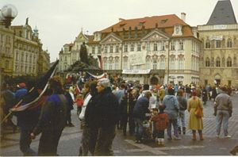
ZAČALA:
Velká revoluce
Sametová revoluce
Demokratická revoluce
2.

Slide 5
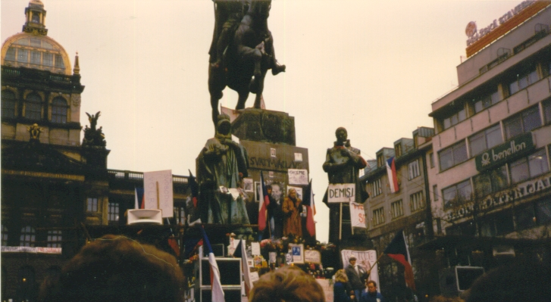
DEMONSTRACE TAKÉ PROBÍHALY:
Václavské náměstí
Revoluční náměstí
Důlní náměstí
3.

Slide 6
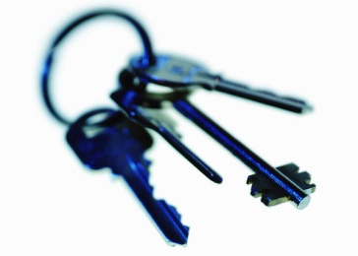
SYMBOLY:
OBČANSKÉ FÓRUM
zvonění při demonstracích
politické hnutí
svoboda
trikolora

Slide 7
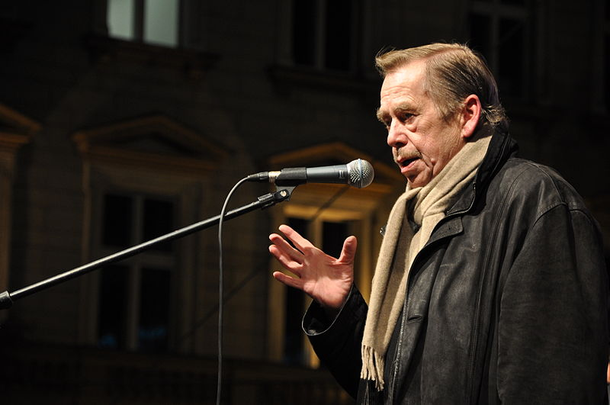
OSOBNOST:
VÁCLAV HAVEL
3.
První prezident ze svobodných voleb

Slide 8

17.LISTOPAD
DNES
STÁTNÍ SVÁTEK

Slide 9
www.microsoft.office.com
Komunismus. In: Wikipedia: the free encyclopedia [online]. San Francisco (CA): Wikimedia Foundation, 2001-, 21. 2. 2008, 03:02 [cit. 2012-11-16]. Dostupné z: http://upload.wikimedia.org/wikipedia/commons/thumb/7/7e/Hammer_and_sickle.svg/414px-Hammer_and_sickle.svg.png
Tribuna u sochy sv. Václava. In: Wikipedia: the free encyclopedia [online]. San Francisco (CA): Wikimedia Foundation, 2001-, 10. 11. 2006, 07:46 [cit. 2012-11-16]. Dostupné z: http://upload.wikimedia.org/wikipedia/commons/b/b3/Prague_November_1989__Old_Town_Square_Memorial.jpg
Václav Havel. In: Wikipedia: the free encyclopedia [online]. San Francisco (CA): Wikimedia Foundation, 2001-, 18. 11. 2009, 23:02 [cit. 2012-11-16]. Dostupné z: http://upload.wikimedia.org/wikipedia/commons/thumb/9/9e/V%C3%A1clav_Havel_na_V%C3%A1clavsk%C3%A9m_n%C3%A1m%C4%9Bst%C3%AD_17._listopadu_2009c.jpg/800px-V%C3%A1clav_Havel_na_V%C3%A1clavsk%C3%A9m_n%C3%A1m%C4%9Bst%C3%AD_17._listopadu_2009c.jpg
Ostatní: tvorba autora

